Slide 1
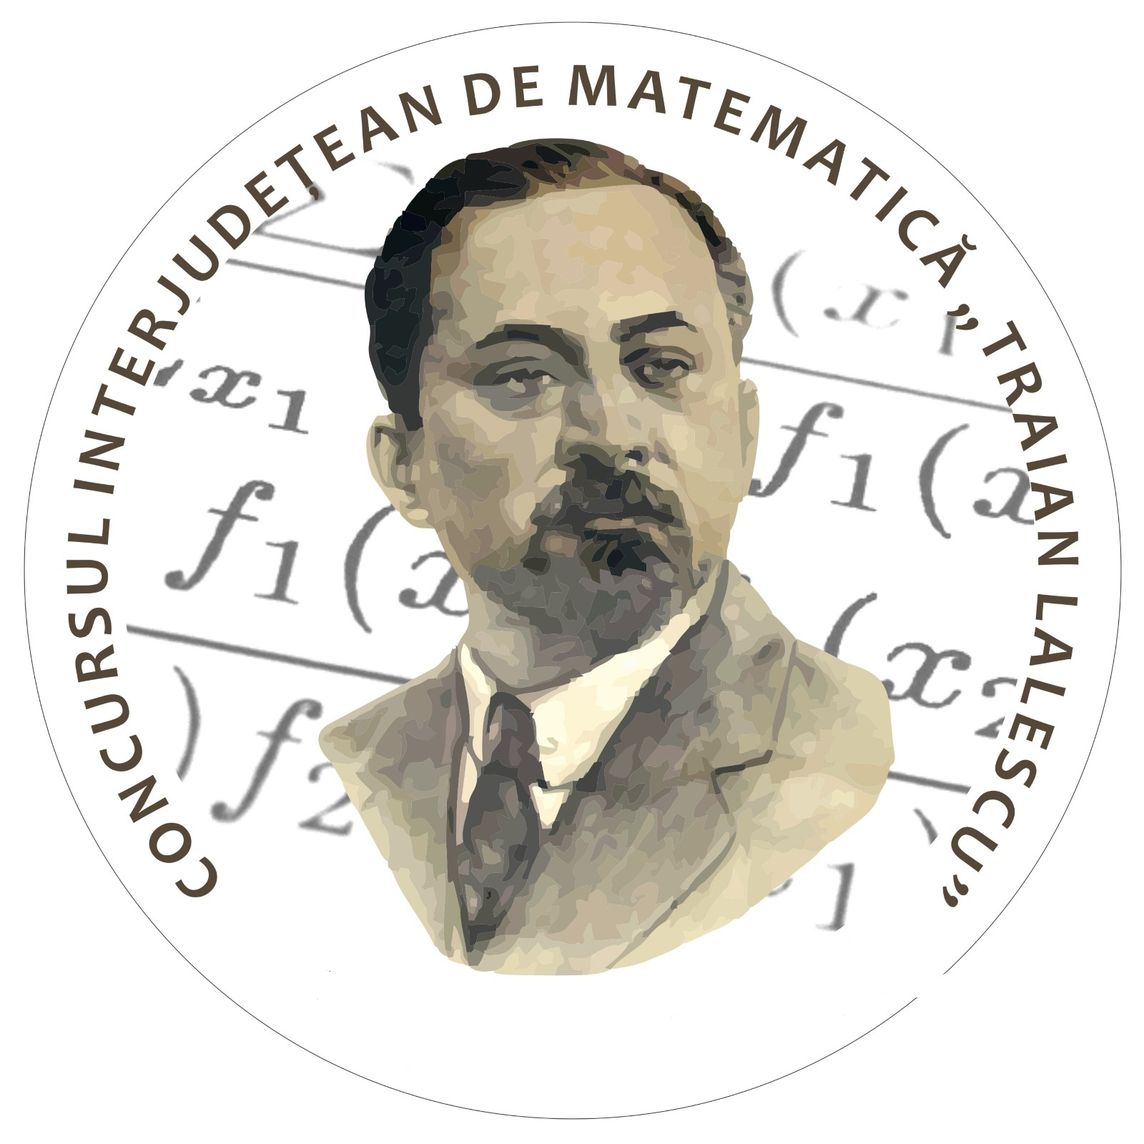
Concursul “Traian Lalescu”
Dobondi David
- clasa a XI-a B – informatică intensiv promoția 2019-2020
Profesor Potocean Octavia

Slide 2
Despre concurs
În fiecare an, în memoria marelui matematician Traian Lalescu, Facultatea de Matematică și Informatică din cadrul Universităţii de Vest Timișoara organizează Concursul Interjudeţean de Matematică “Traian Lalescu” cu participarea judeţelor din zona de vest a ţării.

Slide 3
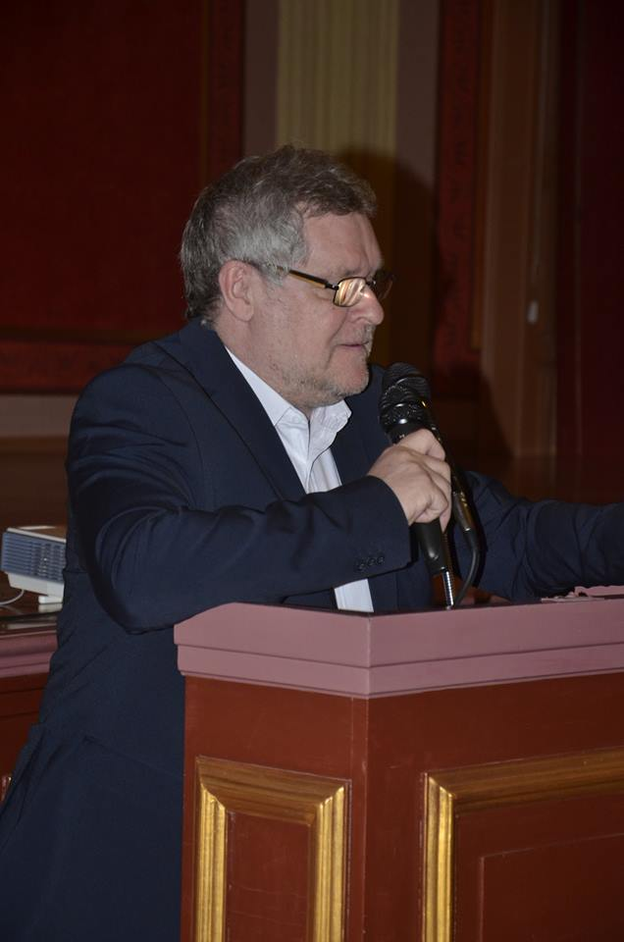
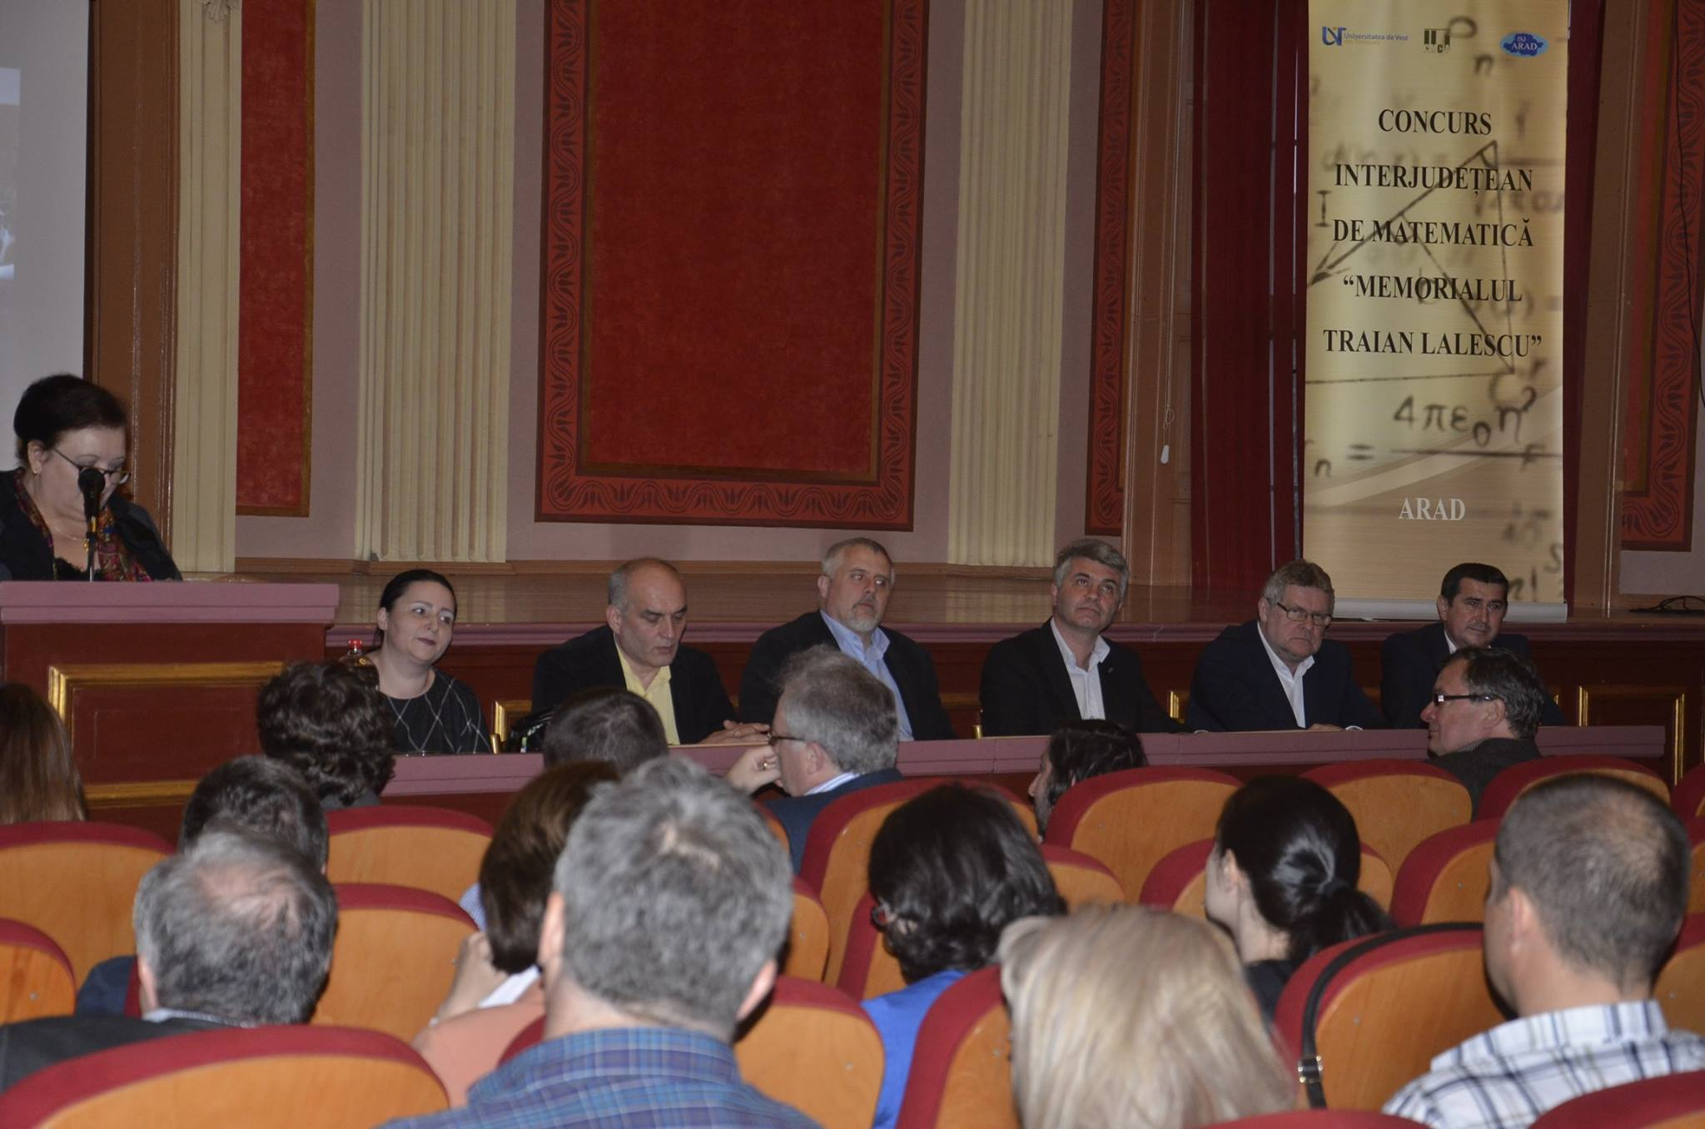

Slide 4
Participanți
Concursul reunește elevi și profesori din judeţele Arad, Caraș-Severin, Hunedoara și Timiș dornici de performanţă matematică.
Elevii din clasele V-XII clasați pe primele 5 locuri din județele lor pot participa la acest concurs.
În fiecare an participă în jur de 160 de elevi.

Slide 5
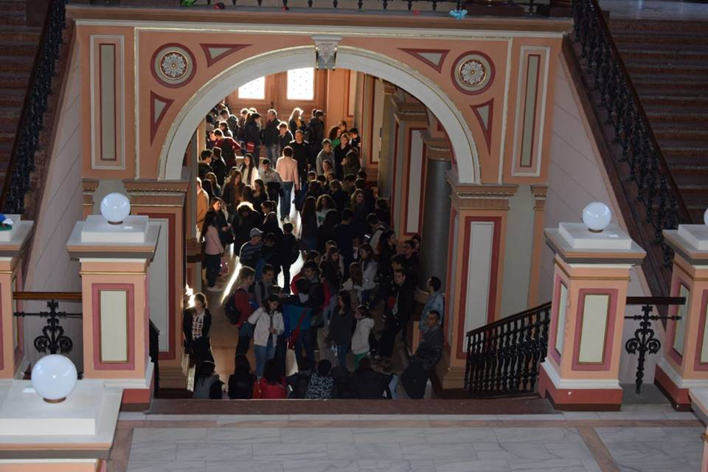
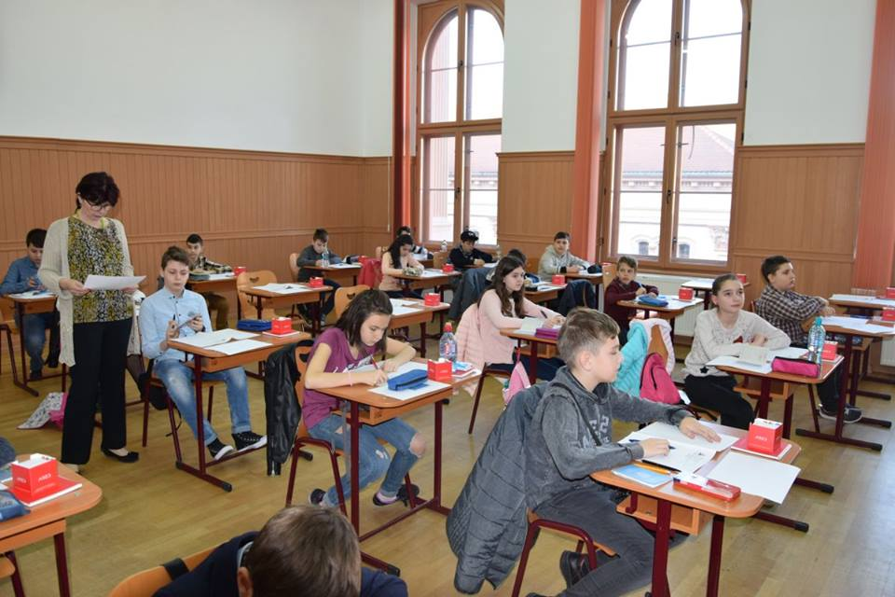

Slide 6
Organizare
Din fiecare Județ participă 8 profesori corectori și un reprezentant a inspectoratului.
La fiecare clasa sunt câte patru profesori din fiecare județ.
Concursul e coordonat de profesori de la Universitatea din Timișoara.
Subiectele sunt făcute de către profesori universitari și sunt considerate dificile.
Concursul este cunoscut la nivel național ca fiind unul dintre cele mai serioase concursuri.
De asemenea, elevii de liceu care sunt premiați aici sunt acceptați la Universitatea din Timișoara.

Slide 7
Despre Traian Lalescu
Traian Lalescu (1882 - 1929) a fost un academician și matematician român, profesor universitar la București și la Timișoara. A fost primul rector al Școlii Politehnice din Timișoara. Personalitate proeminentă a școlii matematice românești.
Are contribuții în multiple domenii ale matematicii pure și aplicate. Este unul din fondatorii teoriei ecuațiilor integrale. A lăsat numeroase studii în domeniile ecuațiilor funcționale, seriilor trigonometrice, fizicii matematice, geometriei, algebrei, istoriei matematicii.

Slide 8
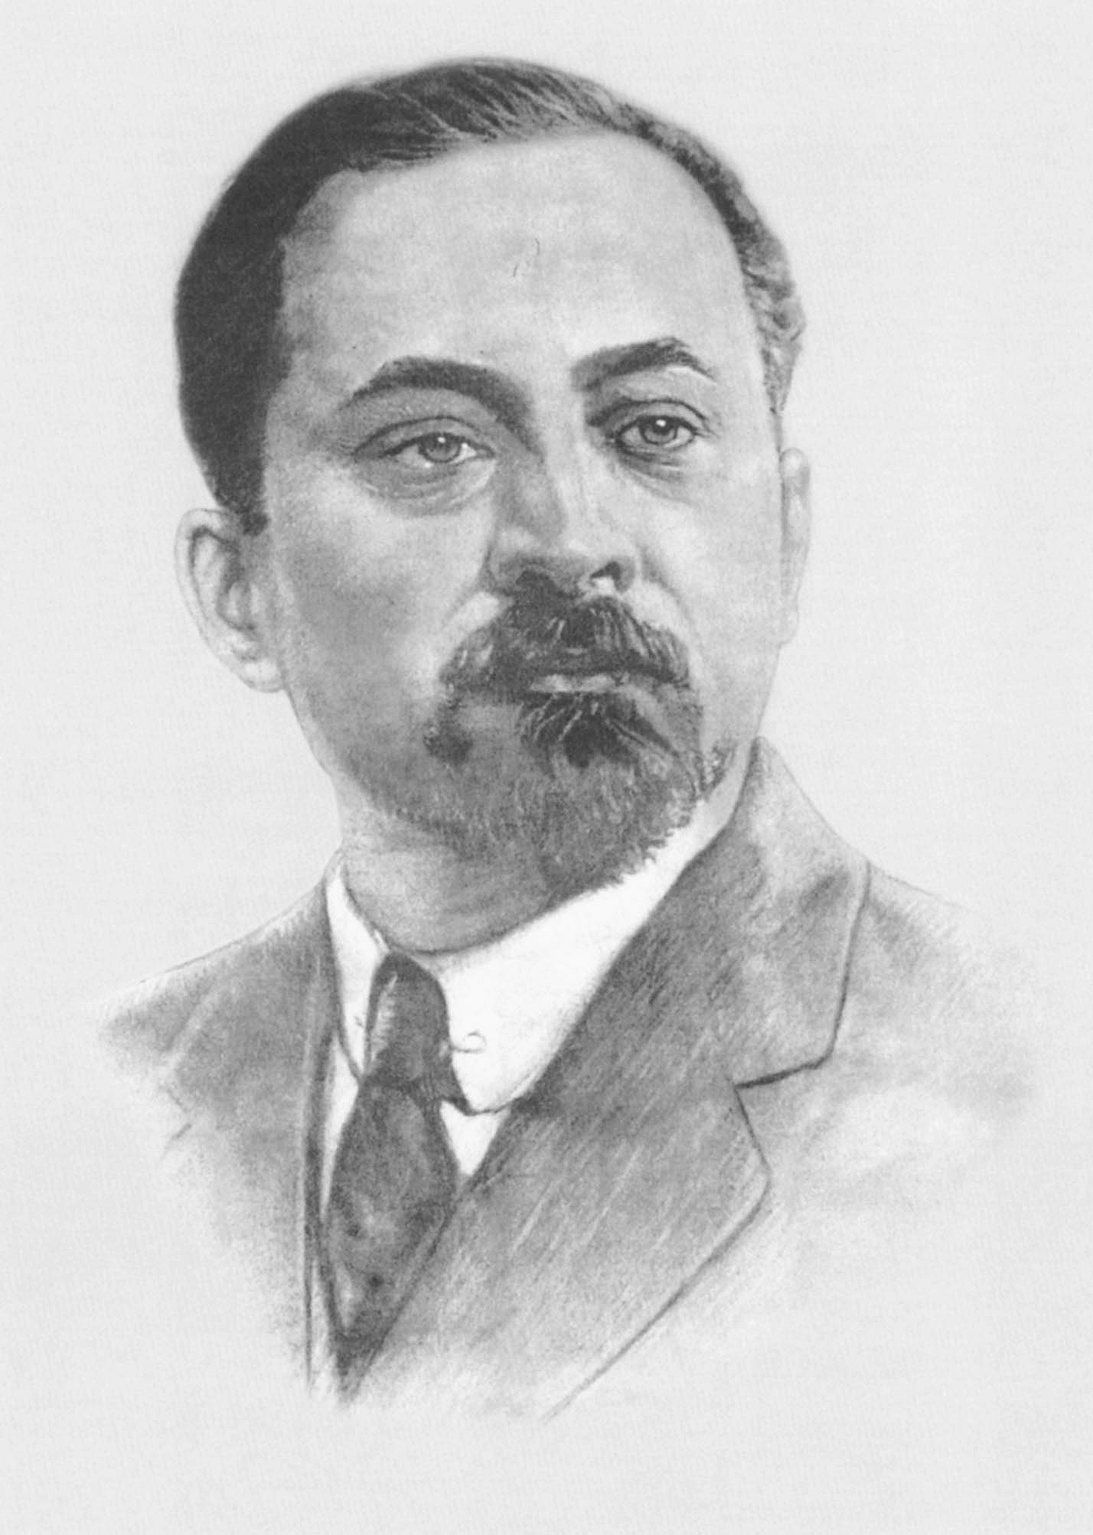
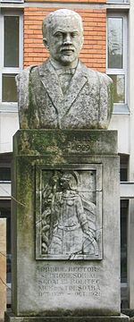

Slide 9
Traian Lalescu în Arad
La sfârşitul lunii martie 2017 onoarea organizării concursului i-a revenit judeţului Arad, care a găzduit cea de-a XXXI-a ediţie sub egida Facultății de Matematică și Informatică din cadrul Universităţii de Vest Timișoara în colaborare cu ISJ Arad dar și cu licee și scoli din Arad.

Slide 10
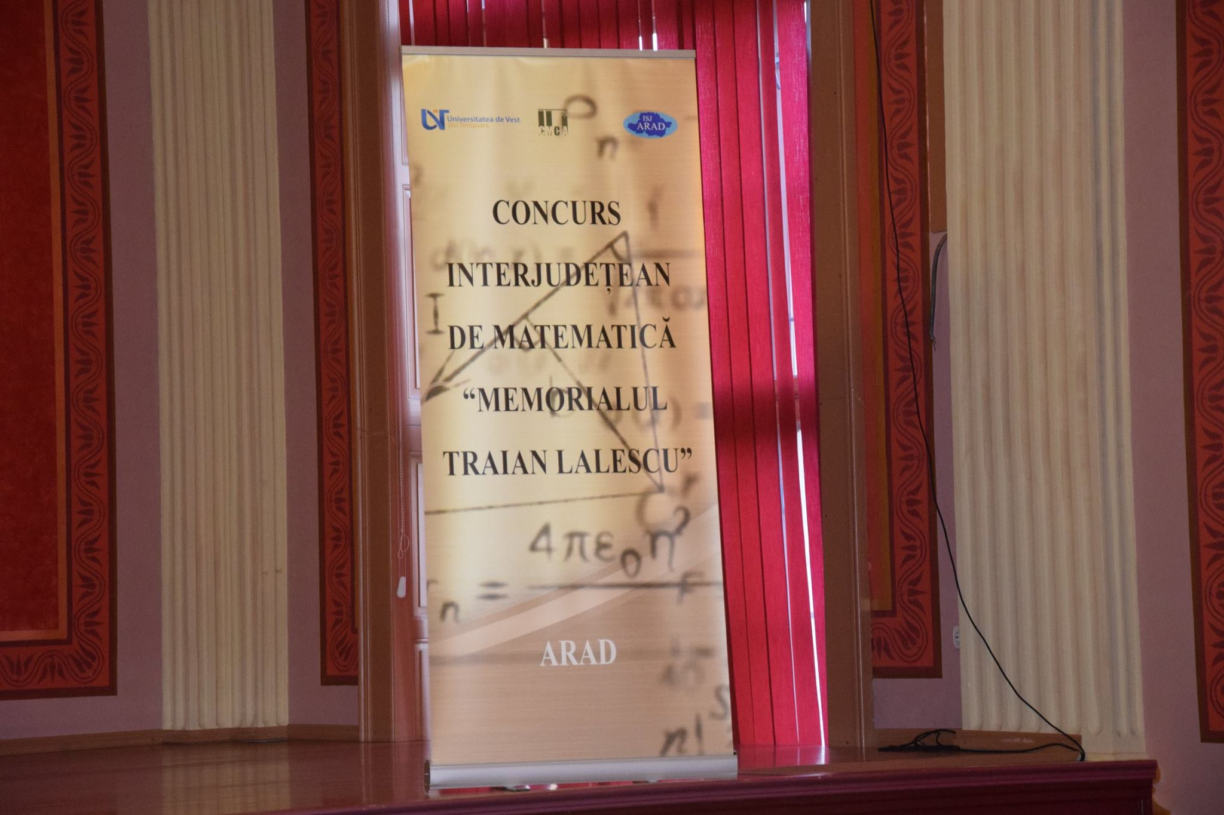

Slide 11
Desfășurare
Deobicei se organizează în școlile cele mai reprezentative din cele 4 județe și astfel am reușit să intrăm în aceste lăcașuri de cultură și să le comparăm cu colegiul nostru. Astfel am văzut Colegiul Național "C. D. Loga", Colegiul National Decebal și Colegiul Economic al Banatului Montan, niște licee deosebite dar pentru noi tot școala noastră este cea mai frumoasă.
Copiii sunt ca și noi, inteligenți, dedicați, dornici de afirmare, pasionați de matematică și cu deschidere spre învățătură dar și spre distracție și formarea de noi prietenii.
”La acest concurs, ca evaluatori sunt aleși cei mai buni profesori din fiecare județ și astfel am avut prilejul să fiu alături de profesoara mea la aceste concursuri” – Dobondi David

Slide 12
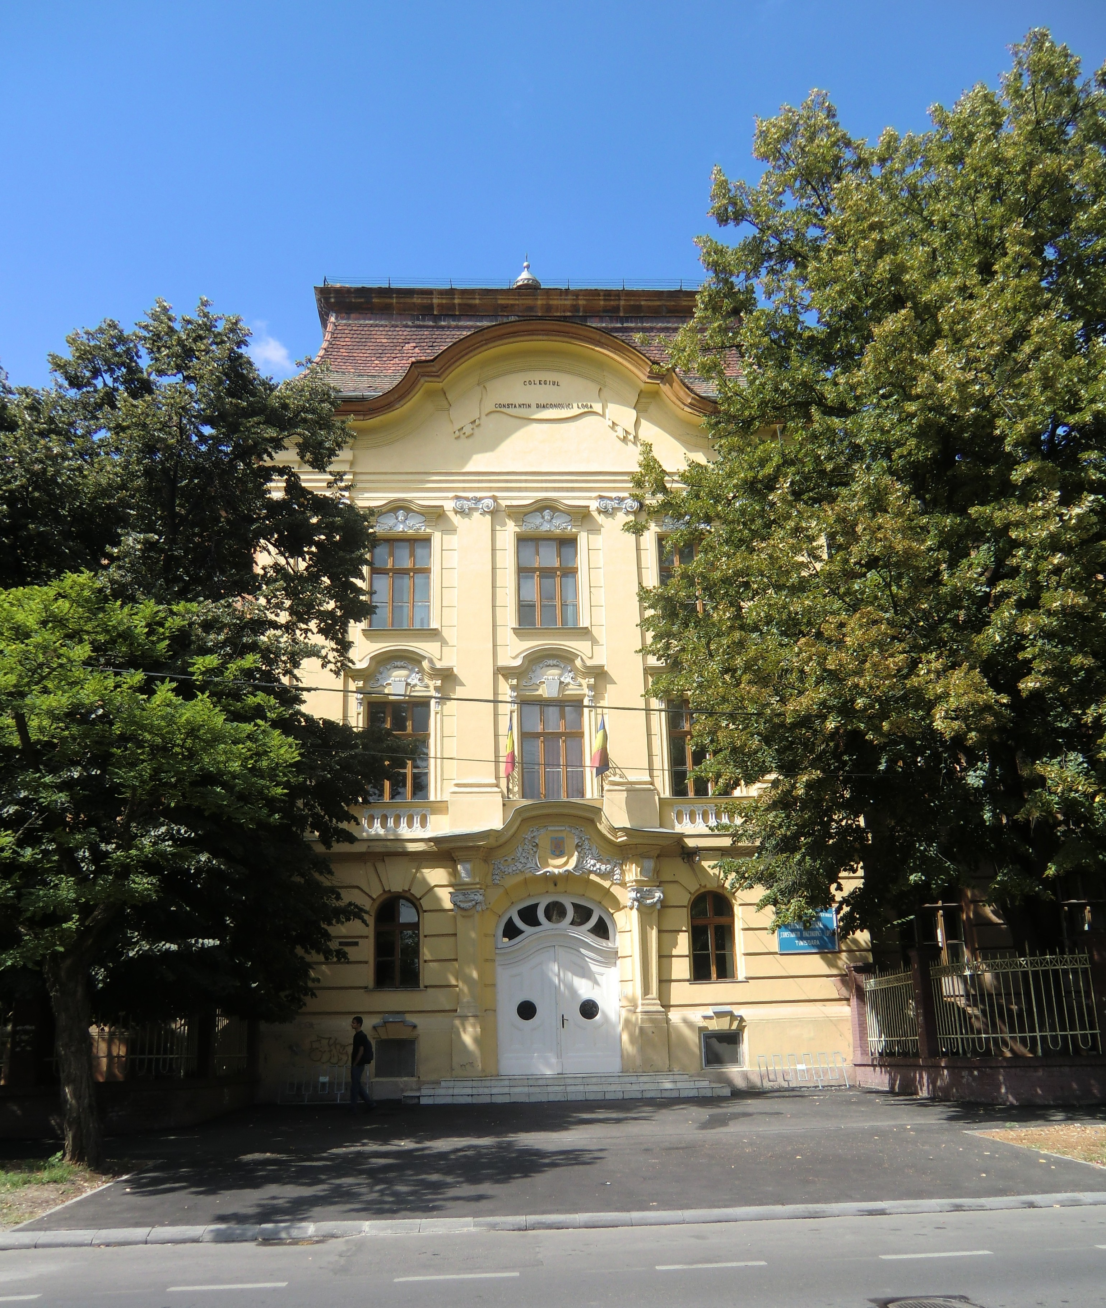
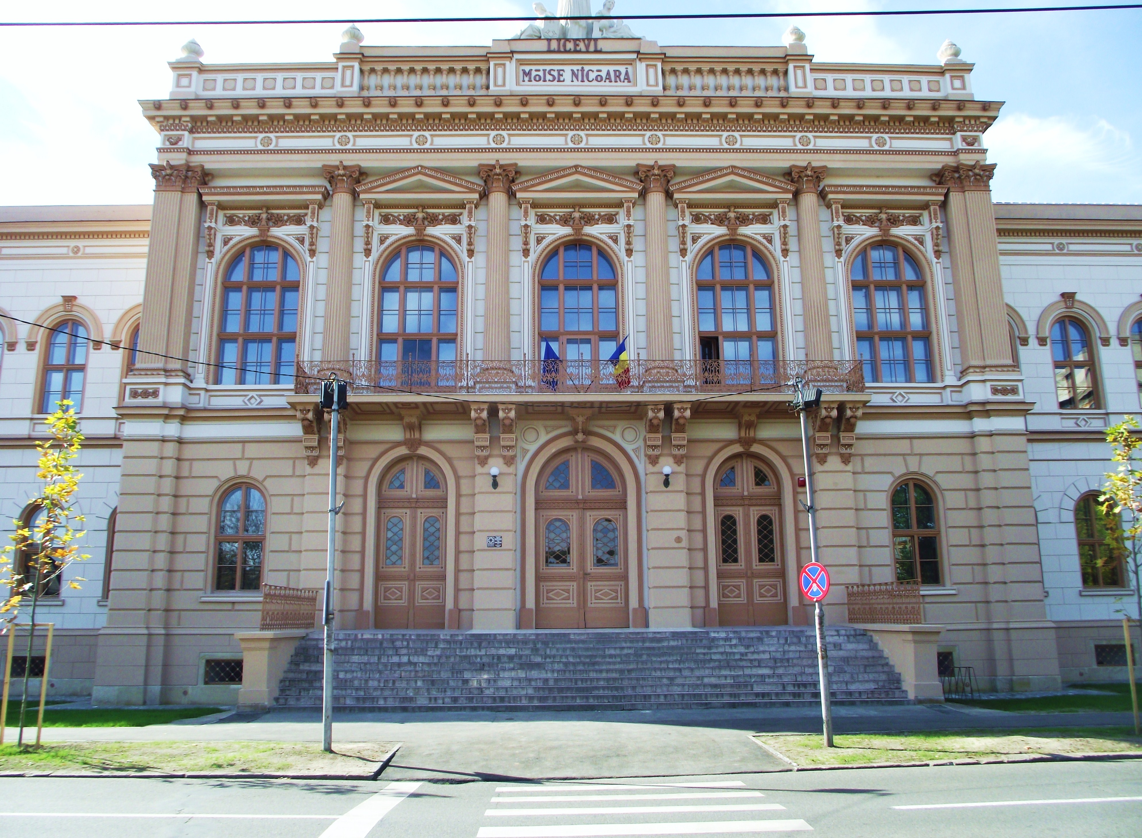

Slide 13
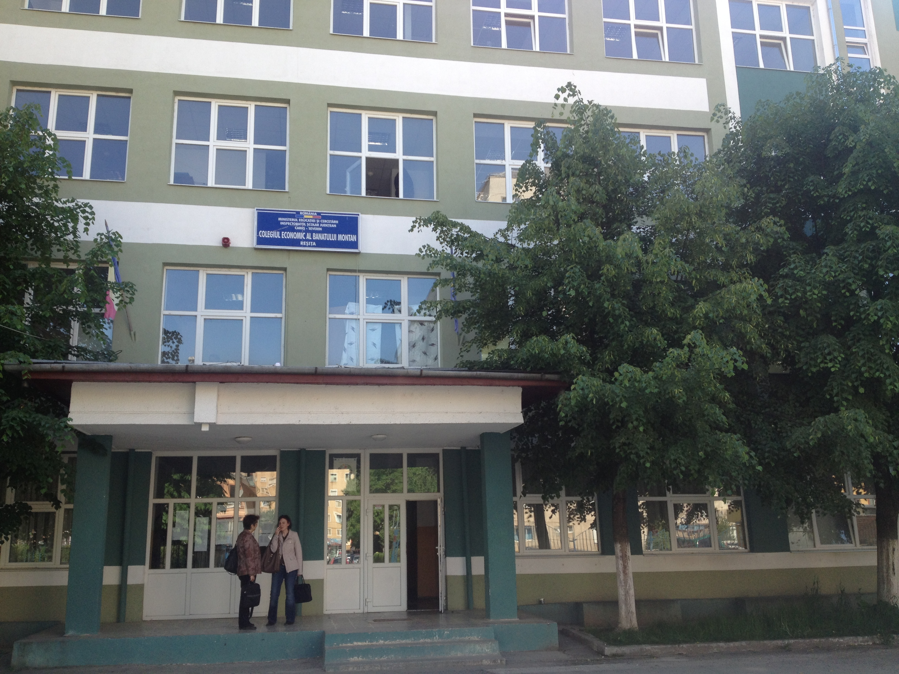
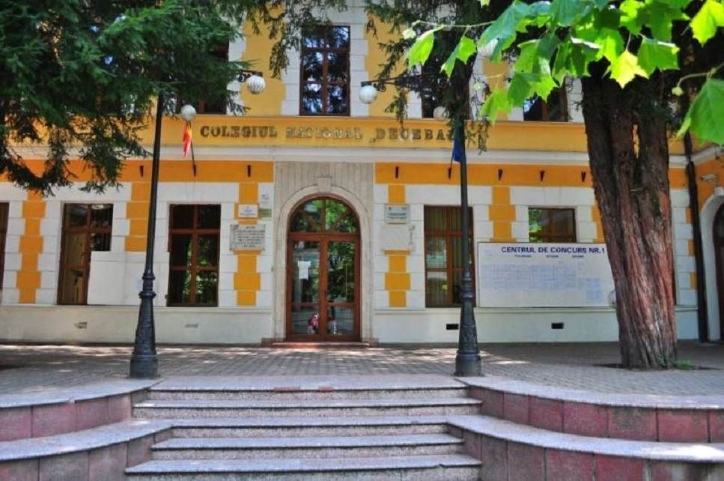

Slide 14
”Toți profesorii care participă sunt pasionați de matematică, mulți dintre ei sunt specialiști în a pregăti elevi de performanță și sunt cunoscuți pentru rezultatele pe care le-au avut de-a lungul timpului” – Potocean Octavia
Concursul fiind coordonat de profesorii universitari de la Universitatea de Vest din Timișoara, este un prilej pentru elevi și profesori să-i întâlnească și să discute despre noutăți în domeniul matematicii, despre examene și admiteri.
Seara înainte de concurs se întălnește comisia (profesorii universitari și inspectorii de la cele 4 județe) și compun subiectele.
Elevii și profesorii evaluatori împreună cu însoțitorii se întâlnesc la o cină de bun sosit unde deapănă amintiri.

Slide 15
Dimineața următoare, în sălile dinainte pregătite, elevii rezolvă subiectele de concurs iar profesorii evaluatori se întâlnesc să stabilească baremul de corectare și să discute variante de rezolvare.
După masa de prânz se corectează lucrările iar pentru elevi se organizează excursii sau alte activități sportive și culturale.
Loturile de elevi se întâlnesc si explorează orașul împreună iar acestea sunt defapt unele dintre cele mai plăcute momente deoarece elevii au posibilitatea să se cunoască și să lege unele dintre cele mai frumoase prietenii.
Seara în jurul orei 18 se afișează rezultatele și au loc contestațiile. Momentele acestea sunt cele mai intens trăite și sunt asociate cu bucurie și tristețe, momente pe care doar cei care lucrează de și pentru performanță le simt.

Slide 16
”După concurs întotdeauna discut rezolvarea cu profesoarea mea, fie direct, dacă e cu noi, fie la telefon ca apoi cu emoție să așteptăm rezultatele. Am avut bucuria să fiu recompensat cu premiu sau mențiune și îmi doresc să mai particip la concurs și în acești ultimi doi ani de școală.” – Dobondi David
Seara este organizată cina festivă pentru elevi și cea pentru profesori unde se analizează calitatea desfășurării concursului și se fac planuri pentru următorul concurs în alt județ.
Întotdeauna va fi o mândrie și o onoare să fim printre elevii sau printre profesorii care participă la acest concurs.

Slide 17
”David este unul dintre cei mai buni elevi din județul nostru și cel mai bun din școala noastră la categoria lui de vârstă. Cu o tenacitate puternică de muncă, cu o ambiție ieșită din comun și cu o seriozitate remarcabilă, de cele mai multe ori a reușit să obțină rezultate deosebite. Sunt bucuroasă ca l-am avut și încă îl am ca elev. Deși este deja admis la Universitatea de Vest din Timișoara prin rezultatele pe care le-a avut, nu contenește să muncească cu aceeași pasiune caracteristică unui adevărat olimpic.”
Potocean Octavia
”Pentru mine au fost întotdeauna un exemplu colegii mai mari de la centrul de excelență a doamnei profesoare care s-au remarcat la olimpiade naționale și alte concursuri, mai ales Traian Lalescu : Papp Tamaș, Szocs Andreea și Lazăr Vlad (studenți la matematică, colegiul Selwyn Cambridge), Popescu Valentin (Bristol U.K.), Maria Andrei (mate-info Oxford University) și Santa Richard (inginerie spațială – aerospace la Manchester University). De asemenea m-aș bucura ca și eu la rândul meu să fiu un exemplu pentru alți colegi.”
Dobondi David

Slide 18
Experiențele Profesorilor
”Concursul Traian Lalescu, este un cu concurs cu tradiție care reunește cei mai buni elevi din vestul țării. Întotdeauna am participat cu bucurie la acest concurs, și l-am considerat ca fiind o competiție prietenească între loturile celor patru județe. Între profesorii care au participat la aceste întruniri s-au legat pretenii durabile.
Pentru cei care pregătim elevi de performanță, acest concurs este un prilej de a-i verifica și de a stabili nivelul lor de pregătire. Subiectele sunt aproape la fel de grele ca și cele de la olimpiada națională. Pe de altă parte, este o mândrie pentru elevi să facă parte din locul care reprezintă Aradul la concursul Traian Lalescu

Slide 19
Îmi amintesc cu mare bucurie de momentele frumoase pe care le-am trăit alături de elevii mei de performanță care de cele mai multe ori, au fost clasați printre cei mai buni elevi din concurs. Aceste momente nu pot să le cunoască decât cei care chiar au avut copii în concurs.
Emoția, bucuria, frământările din acele momente sunt amintiri încă vii în mintea mea.”
Profesor Potocean Octavia

Slide 20
“Pentru mine, Concursul Interjudețean Traian Lalescu a avut o semnificație deosebită atât în calitate de elev cât și, mai apoi, în calitate de profesor evaluator.
Mai întâi trebuie subliniat faptul că în perioada în care am fost elev am participat la acest concurs de fiecare dată plin de motivație poate și din cauza faptului că în acea perioada nu existau decât doua concursuri de matematică la care un elev din Arad putea participa, Olimpiada de Matematică și Concursul Interjudețean Traian Lalescu.
Astfel, îmi aduc mereu aminte de ultima dată când, fiind elev în clasa a 12-a am participat la a 6-a ediție a acestuia; în perioada 1990 și 1991 concursul nu s-a ținut.

Slide 21
Acum în calitate de profesor evaluator trebuie să recunosc că particip cu drag de fiecare dată la acest concurs. De data aceasta emoțiile sunt de altă natură. În primul rând există aceea emoție a reîntâlnirii cu foștii mei colegi de facultate, cu care am ramas mereu bun prieten, cu foștii noștri profesori asistenți, acum coordonatori, iar apoi apare acea emoție pe care mi-o transferă elevii pe care îi pregătesc și care luptă pentru obținerea unui rezultat cât mai bun, aducându-mi aminte de momentele unice petrecute pe timpul când eram și eu elev.
Astfel pot să spun, că pentru mine, acest concurs, cel mai longeviv concurs interjudețean de matematică din țară, este și va fi mereu o sărbătoare a matematicii, a elevilor și profesorilor pe care acest virus, matematica, i-a legat într-o frumoasă familie.”
Prof Dr Bodrogean Ovidiu

Slide 22
“Concursul Interjudetean de Matematică "Traian Lalescu" Concursul a ajuns la a XXXIII-a editie şi se organizează anual în luna martie, pe rând în unul dintre judetele Arad, Timiş, Caraş Severin şi Hunedoara.
Este un concurs patronat de Facultatea de Matematică din cadrul Universitătii de Vest din Timişoara. Subiectele sunt alese de către cadrele didactice universitare. Participă câte 40 de elevi (primii 5 la faza judeteană a olimpiadei de matematică) şi câte 8 profesori corectori din ficcare judet.
Din şcoala noastră au participat de-a lungul anilor profesorii Octavia Potocean, Mircea Potocean, Maria Toader, Liliana Negrilă, Francisc Doba, Vilhelm Portal, Oratiu Hoară, Ovidiu Bodrogean, Augustini Moraru. Este un prilej deosebit pentru noi profesorii, să ne întâlnim cu colegii şi profesorii noştri de facultate.”
Profesor Augustin Moraru

Slide 23
”De-a lungul anilor am participat de mai multe ori, în calitate de profesor corector, la Concursul Interjudețean de Matematică „Traian Lalescu”. Problemele date aici sunt cu un grad mare de dificultate și se adresează primilor cinci elevi din fiecare clasă, clasamentul fiind realizat în urma olimpiadei județene din anul respectiv. De aceea mă simt onorată atunci când sunt invitată să corectez probleme la acest concurs, la gimnaziu sau la liceu.
Consider că fiecare întâlnire cu colegii profesori de matematică din cele patru județe (Arad, Caraș-Severin, Hunedoara și Timiș) este foarte utilă. Discutăm problemele dificile date la concurs, încercăm abordări diferite ale problemelor grele întâlnite la clasă sau în reviste de matematică, ascultăm opinii și păreri diferite de ale noastre, le discutăm și încercăm să soluționăm divergențele. Întâlnirile au un grad ridicat de profesionalism dar, în același timp, sunt relaxante. Și noi suntem oameni care ne putem simți bine împreună. Râdem, glumim, ne cunoaștem familiile. Cu unii profesori mă întâlnesc doar la aceste concursuri, cu alții mă văd mai des. Îi pot considera chiar prieteni.
„Traian Lalescu” este un concurs așteptat și voi participa la el întotdeauna cu bucurie!”
Prof. Negrilă Liliana Lavinia

Slide 24
Concursul interjudețean Traian Lalescu este organizat anual în cele patru județe Arad, Caraș Severin, Hunedoara si Timiș sub coordonarea Universității de Vest din Timișoara. Eu am participat la acest concurs atât în calitate de corector cât și ca organizator al acestui concurs. Am avut numeroase premii obținute de elevii pregătiți de mine pentru acest concurs.
-Profesor Potocean Mircea

Slide 25
Experiențele Eleviilor
Pentru elevi este o opotunitate si o mândrie să participe la acest concurs care este considerat pentru zona de vest “mica olimpiadă”.
Are loc cu câteva săptămâni înainte de natională, deci e un prilej de a se verifica și de a se întâlni cu alți tineri pasionați de matematică și de concursuri de matematică.
Este o oportunitate de a afla lucruri noi, dar și de a se bucura că se întâlnesc cu prietenii din cele trei județe.

Slide 26
“Participarea mea la concursul Traian Lalescu a fost foarte importanta pentru mine. Fiind un concurs regional, mi-a ridicat asteptarile de la propria persoana, facandu-ma sa inteleg ca prin munca si perseverenta poti sa ajungi departe. Exercitiile sunt de un nivel mai inalt decat cele de la olimpiada judeateana de matematica, sunt instigatoare, ceea ce mie mi-a oferit o aura competitiva si in acelasi timp creativa.”
Denis Moldovan (Clasa a XI-a)
“Traian Lalescu, un concurs regional în care poți întâlni copii buni la aceeași materie ca și tine, matematica, îi poți cunoaște mai bine și, cea mai bună parte, poți ține legătura cu ei deoarece trăim în județe învecinate. Am ajuns sa îmi fac prieteni din Hunedoara și Timișoara cu care ocazional mă întâlnesc.”
Bogdan Bușui (Clasa a X-a)

Slide 27
“Participarea la concursul Traian Lalescu a fost o nouă provocare pe care am acceptat-o, o experiență unică prin nivelul de dificultate al problemelor, dar și prin organizarea excelentă a evenimentului.”
Bejan Andrei (Clasa a XI-a)
“Pentru mine Traian Lalescu a reprezentat o oportunitate de a mă autodepăși. Acolo am văzut diferența dintre un concurs local sau județean și unul regional. Totodată am avut ocazia de a petrece câteva zile alături de copii de vârsta mea cu care am împărtășit modalități de lucru și diverse strategii pentru rezolvarea problemelor.”
Moț Marc (Clasa a IX-a)

Slide 28
“Am participat în fiecare an, începând cu clasa a 5-a, la Concursul Interjudeţean de Matematică “Memorialul Traian Lalescu”, reuşind să obţin un premiu II şi două menţiuni. Pentru mine, acest concurs reprezintă o provocare, care îmi oferă posibilitatea de a progresa, concurând cu elevii din alte judeţe şi de a face ceea ce îmi place. ”
Incicău Andreea (Clasa a VIII-a)
“Pentru mine Concursul Interjudeţean de Matematică “Memorialul Traian Lalescu”, a reprezentat o provocare, un prilej de a întâlni cei mai buni elevi la matematică din cele patru județe participante. Bucuria de a participa a fost întregită de faptul că la prima mea participare am obținut o mențiune fiind și cel mai bun rezultat la acea clasă pentru delegația județului Arad.”
Bodrogean Andrei (Clasa a VIII-a)

Slide 29
“Concursul Traian Lalescu, o experiență care îți marchează și înflorește pasiunea pentru matematică, oferind oportunitatea de a concura cu cei mai buni din vestul țării.”
Vlad Lazăr (absolvent Moise Nicoara, student matematică Cambridge)
“În cei patru ani în care am participat la acest concurs interjudețean am acumulat experiențe diverse. Am avut privilegiul să cunosc elevi și profesori de elită la nivel național de la care am aflat secrete ale matematicii, dar alături de care m-am și simțit bine în afara concursului. În opinia mea, această competiție m-a ajutat să mă dezvolt atât pe plan cultural, cât și pe plan social.”
Puf Alesio (Clasa a IX-a)

Slide 30
Concursul „Traian Lalescu” - o experiență de neuitat
Concursul Interjudețean de Matematică „Traian Lalescu” se desfășoară anual, în unul din cele patru județe din vestul țării, Arad, Timișoara, Hunedoara și Caraș-Severin. Participanții la acest concurs sunt elevii claselor V-XII, care au obținut rezultate excepționale la etapa județeană a Olimpiadei de Matematică. Acest concurs își propune să selecteze și să premieze elevii cu cele mai bune rezultate în acest domeniu, dar și să dezvolte spiritul de competiție într-un mediu prietenos.
Pâna acum, noi am participat la cea de-a 32-a și 33-a ediție, în clasa a V-a, respectiv a VI-a. Ambii ne-am deplasat cu autocarul și am rămas cazați cu restul participanților din județul nostru și din celelalte județe. Evenimentele s-au desfășurat conform programului primit, iar totul a decurs fără probleme. Pentru noi, cel mai palpitant a fost faptul că ne-am simțit ca într-o „excursie”. În primul an am fost plăcut surprinși de posibilitatea de a descoperi Timișoara după susținerea probei. De fapt, activitățile desfășurate în afara concursului au făcut ca acesta să fie foarte atractiv și ne-au convins că ar fi bine să facem tot ce e posibil să putem participa la el și o a doua oară. Anul trecut, la Reșița, am primit și anumite „bonusuri”, de exemplu, bilete gratis la un film proiectat pe unul dintre cele mai mari ecrane din România.
Având în vedere experiența noastră anterioară, efortul depus si ajutorul primit de la profesorii noștri, fără de care nu am fi putut ajunge să participăm la acest concurs, sperăm să putem participa și la ediția acestui an a Concursului Interjudețean de Matematică „Traian Lalescu”. Vă garantăm că va fi o experiență de neuitat!
Nicodin David, Pașcalău Tudor

Slide 31
Bibliografie
https://ro.wikipedia.org/wiki/Traian_Lalescu
http://lalescu2017.matearad.ro/
Interviuri ale profesorilor, eleviilor de la Colegiul Național ”Moise Nicoara”

